Slide 2
您正在面臨工作上的麻煩嗎？
找不到員工與客戶往來的重要信件？郵件帳號太多，難管理？
使用者人為錯誤，
電子郵件可能被誤刪…
當需要調查或舉證時，找不到關鍵電子郵件？！
工作交接，找不到過去業務與客戶之間往來電子郵件…

Slide 3
您正在面臨工作上的麻煩嗎？
聯絡人太多，搜尋半天找不到？受夠了太多重複聯絡人資訊？
長期累積下來的客戶、廠商、外部合作和公司內部聯絡人等眾多人脈資料怎麼管理？

Slide 4
您正在面臨工作上的麻煩嗎？
電腦上有排會議，Google日曆又有活動？ 來回更新，一不小心就漏掉重要活動和會議？
公司電腦的Outlook會議，老是跟我Google行事曆對不上？

Slide 5



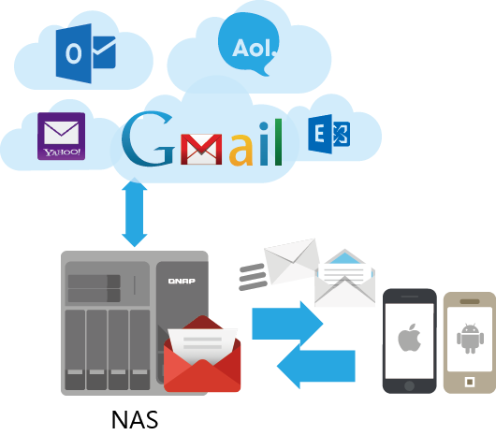
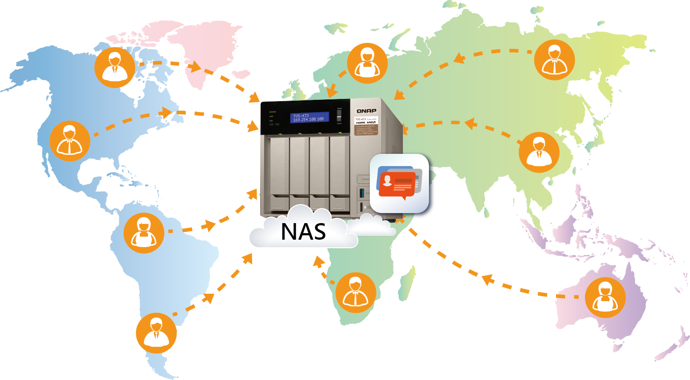
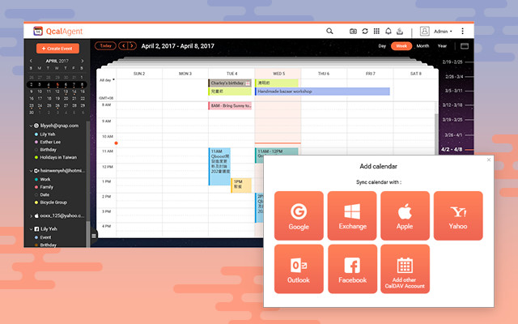
QNAP 為您的工作效率加滿分！
使用工具協助您將 Office 365 和 G Suite 雲端空間的郵件、行事曆及聯絡人資料備份至本地端硬碟妥善保存。
QmailAgent
Qcontactz
QcalAgent
收信管理
＆
郵件備份一把罩
用私有雲守護您的千萬人脈存摺
整合型線上行事曆，讓您完整掌握工作及生活

Slide 6

QmailAgent 來解答
找不到員工與客戶往來的重要信件？郵件帳號太多，難管理？

Slide 7



QmailAgent-收信管理＆郵件備份一把罩
員工重要郵件備份留存
透過 QmailAgent 即時備份您公司電子郵件
員工離職後
掌控客戶與業務往來狀況
遇到公司與客戶有交易糾紛或法律爭議，亦可成為有力舉證
多個電子郵箱一次備份到位

Slide 8
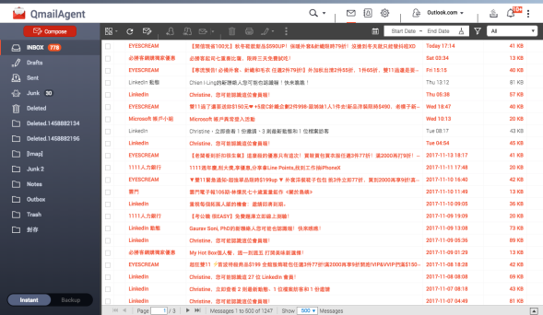
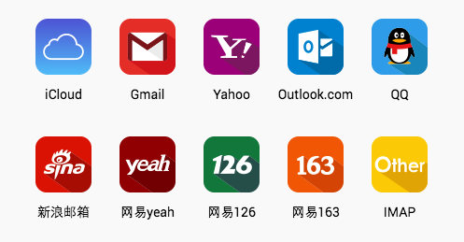
QmailAgent-收信管理＆郵件備份一把罩
QmailAgent 並非郵件伺服器，主要目的是收發郵件，備份郵件伺服器所有郵件。
整合個人與企業用郵件帳號，可與 Office 365 與 G Suite 各款雲端郵件方案搭配。
完整保存郵件，儲存留底，提供隨時查詢，重新應用。
匯入
查看信件，可編輯回覆轉寄
一次提供多個郵件伺服器選擇
大容量備份、整合管理多個信箱

Slide 9
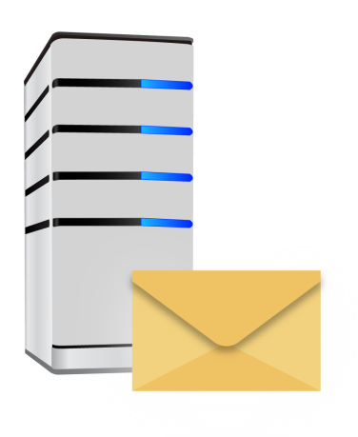
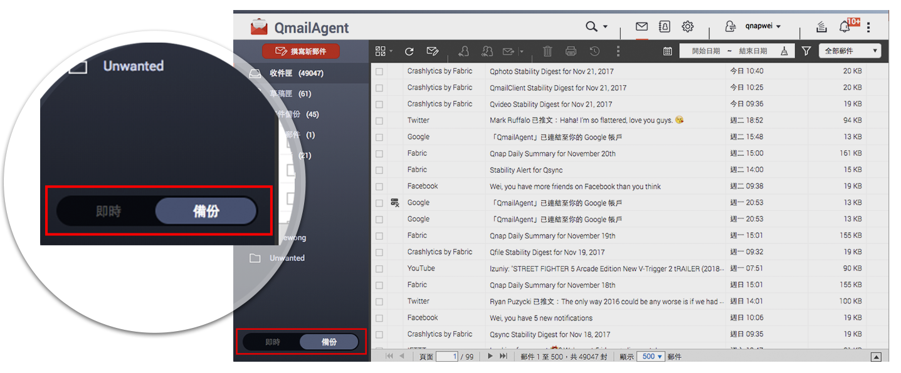



自動化備份完整郵件
新增郵件帳號後，將伺服器上郵件自動儲存至NAS。
彈性調整自動收信頻率。
管理介面中有兩種模式可以隨時切換：即時 / 備份。
即時：
此模式讓您即時檢視郵件目前在郵件伺服器上的狀態。
備份：
此模式下讓您檢視與管理NAS上的備份郵件。

Slide 10
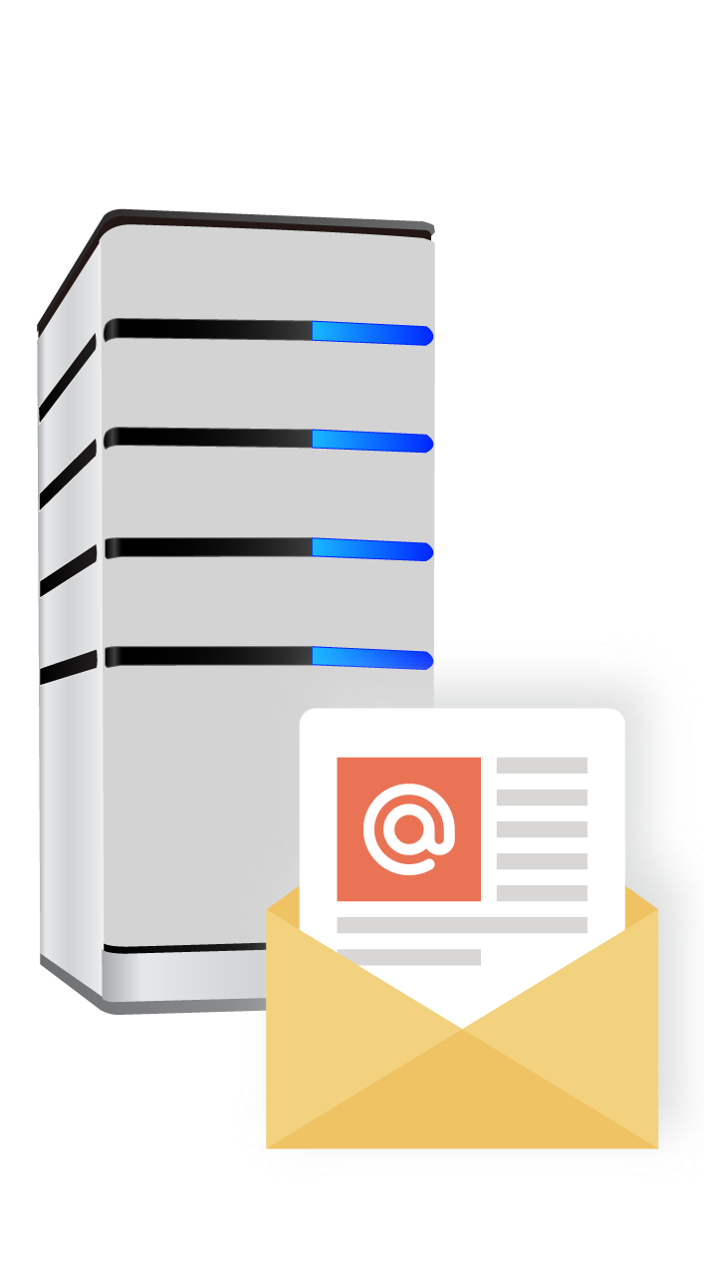

郵件備份與災難復原專家
郵件災難還原機制：若發生郵件遺失，可切換備份模式將郵件還原至郵件伺服器，保護重要郵件運作。
還原至
郵件伺服器

Slide 11
不想讓別人看到您私人郵件，
怎麼辦？

Slide 12
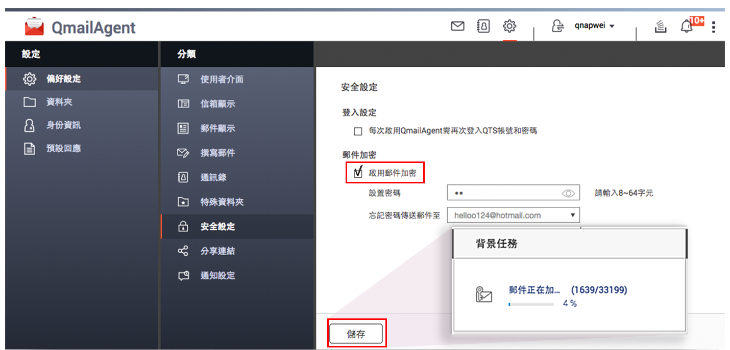





啟用加密服務 保護私人的備份郵件
提供多一層密碼保護備份於NAS中的郵件與附件。
啟用郵件加密

Slide 13
需要調查或舉證時，
找不到關鍵電子郵件？

Slide 14
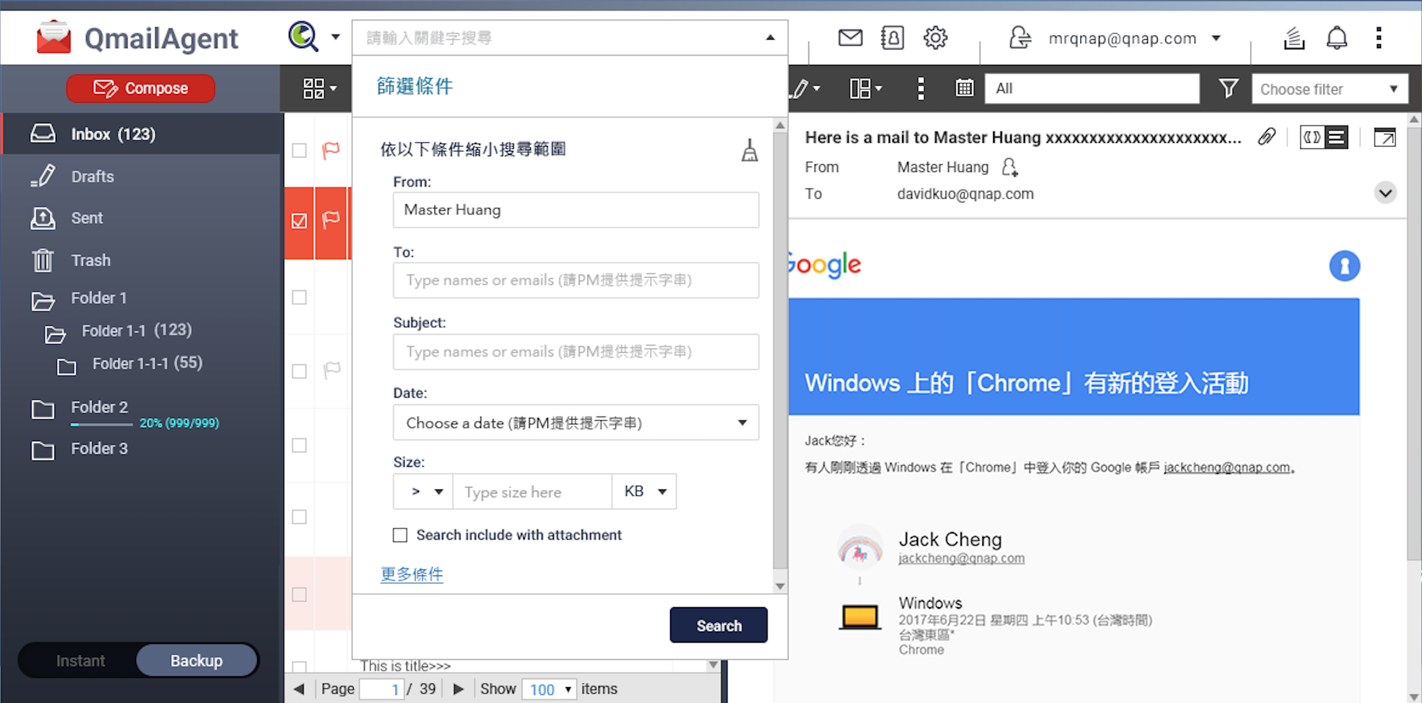
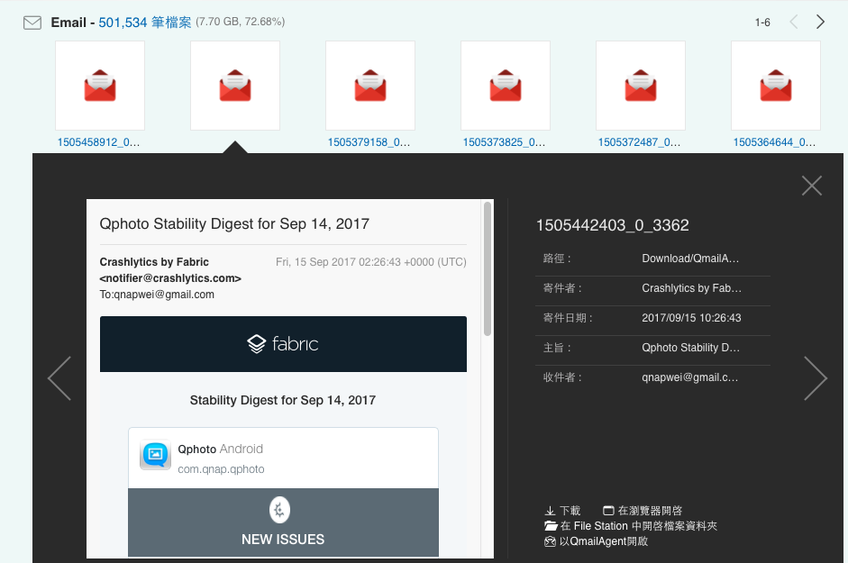
搭配 Qsirch 智慧搜尋，迅速找到關鍵郵件
QmailAgent 妥善管理備份所有往來郵件，即使面臨人員異動、郵件遺失等狀況，都能透過Qsirch即時進行關鍵字與條件式搜尋。
搭配Qsirch一次搜尋所有帳號的郵件，可立即找到並直接閱覽郵件。
切換 Qsirch 智慧搜尋

Slide 15
Live Demo

Slide 16
Qcontactz 來解答
聯絡人太多，搜尋半天找不到？受夠了太多重複聯絡人資訊？

Slide 17
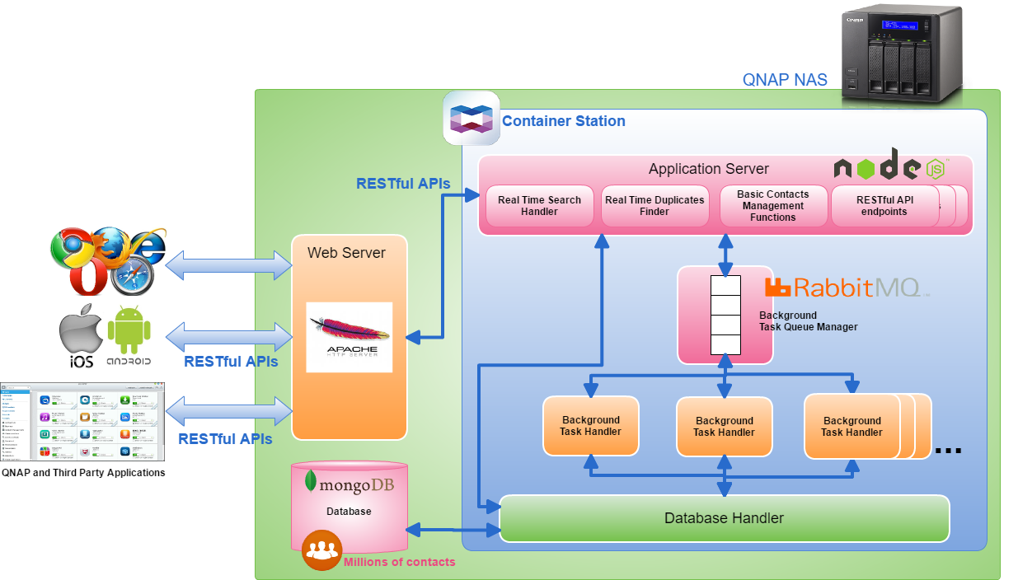
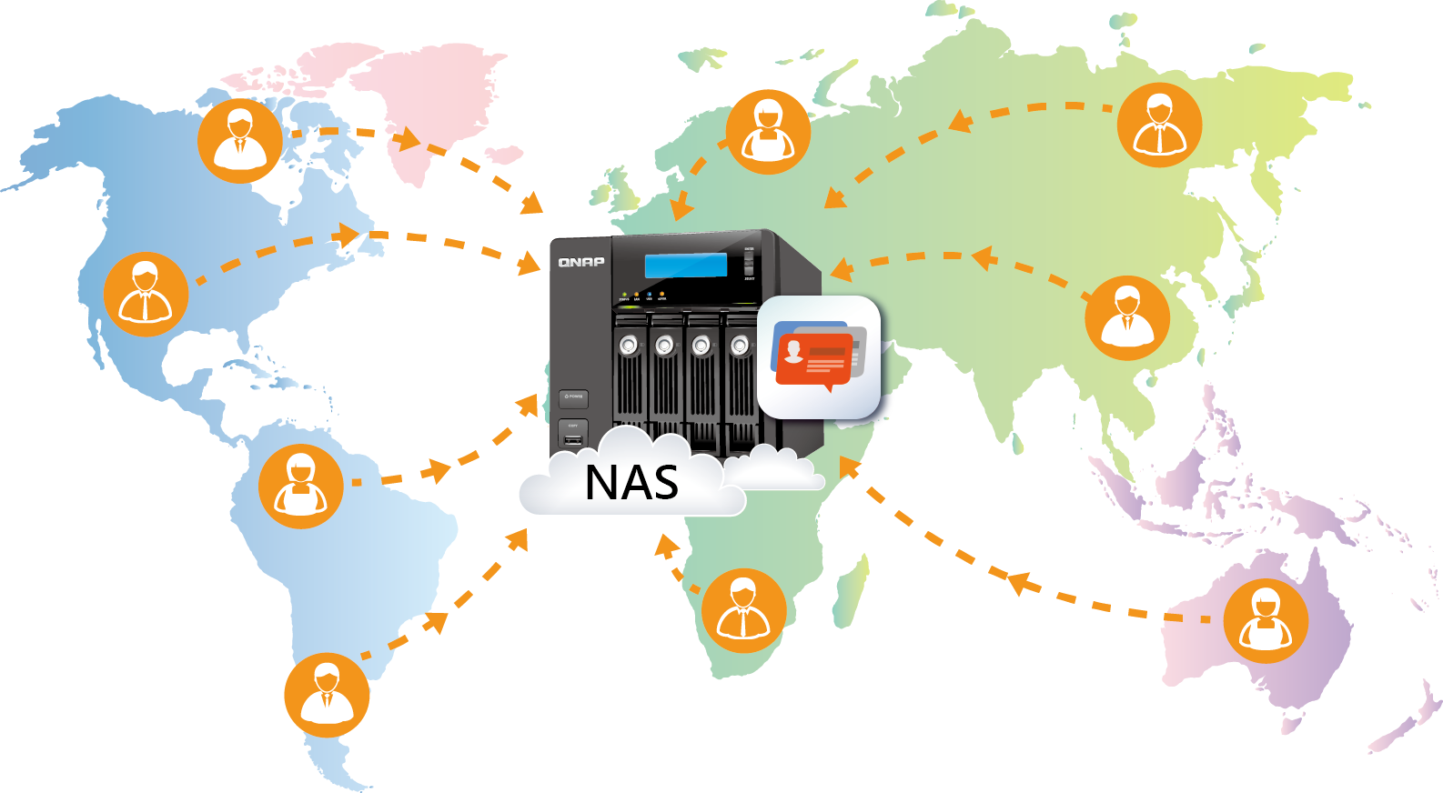
Qcontactz 是什麼？
Qcontactz 讓您在 QNAP NAS 上集中管理您的聯絡人資訊。
儲存企業中上百萬份聯絡人資訊，並且即時存取。
彈指之間便能徹底搜尋整個資料庫。

Slide 18
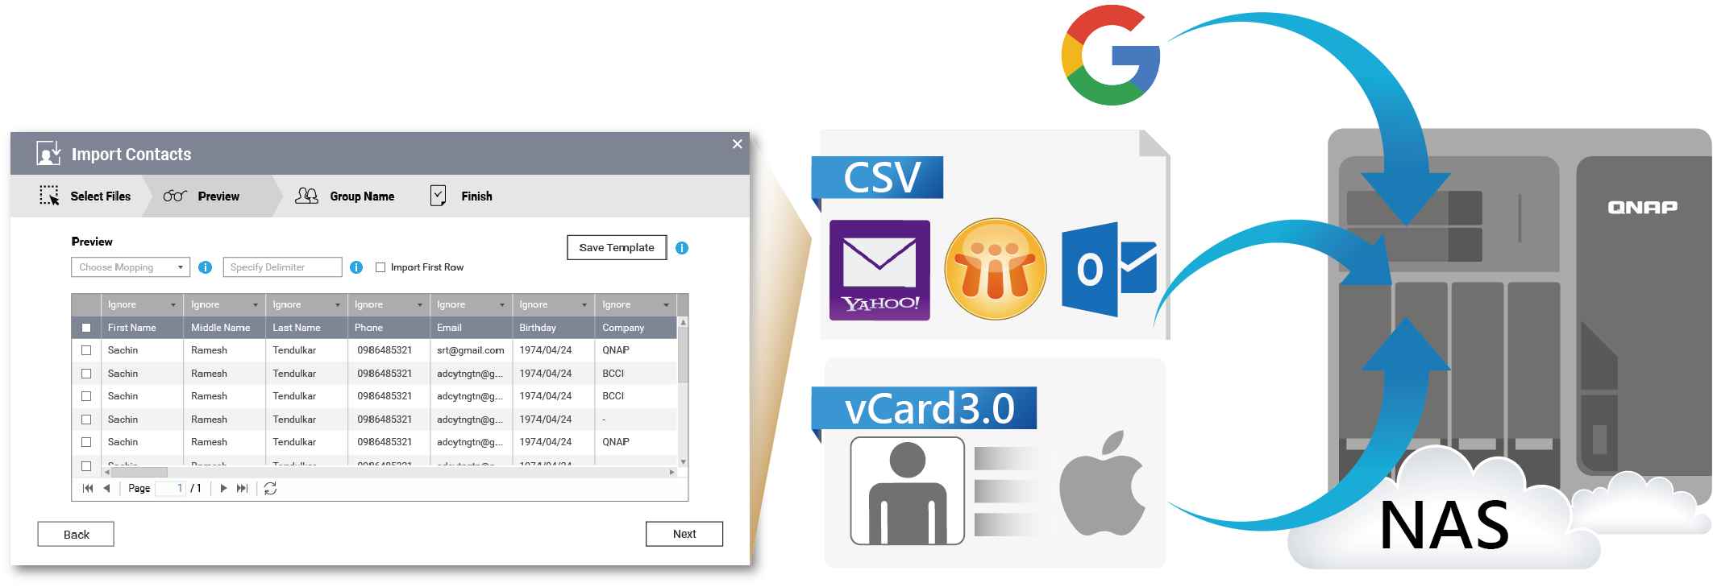

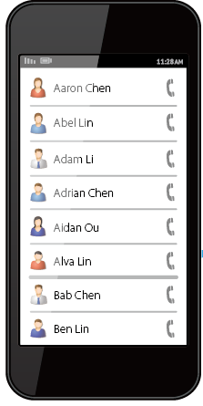
跨平台管理您的海量聯絡人資訊
設定排程，單向同步更新 – Google Contacts
從 vCard/vcf 檔案匯入 – Apple & Skype
從 CSV 檔案匯入 – Yahoo & Outlook
從手機匯入 – Android & iOS

Slide 19
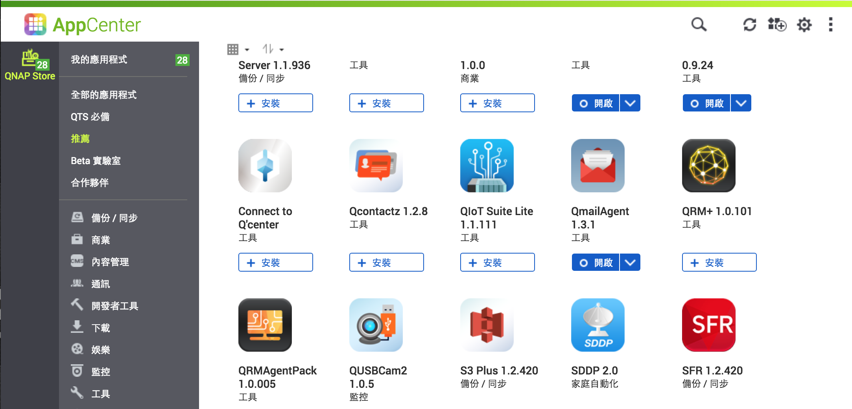
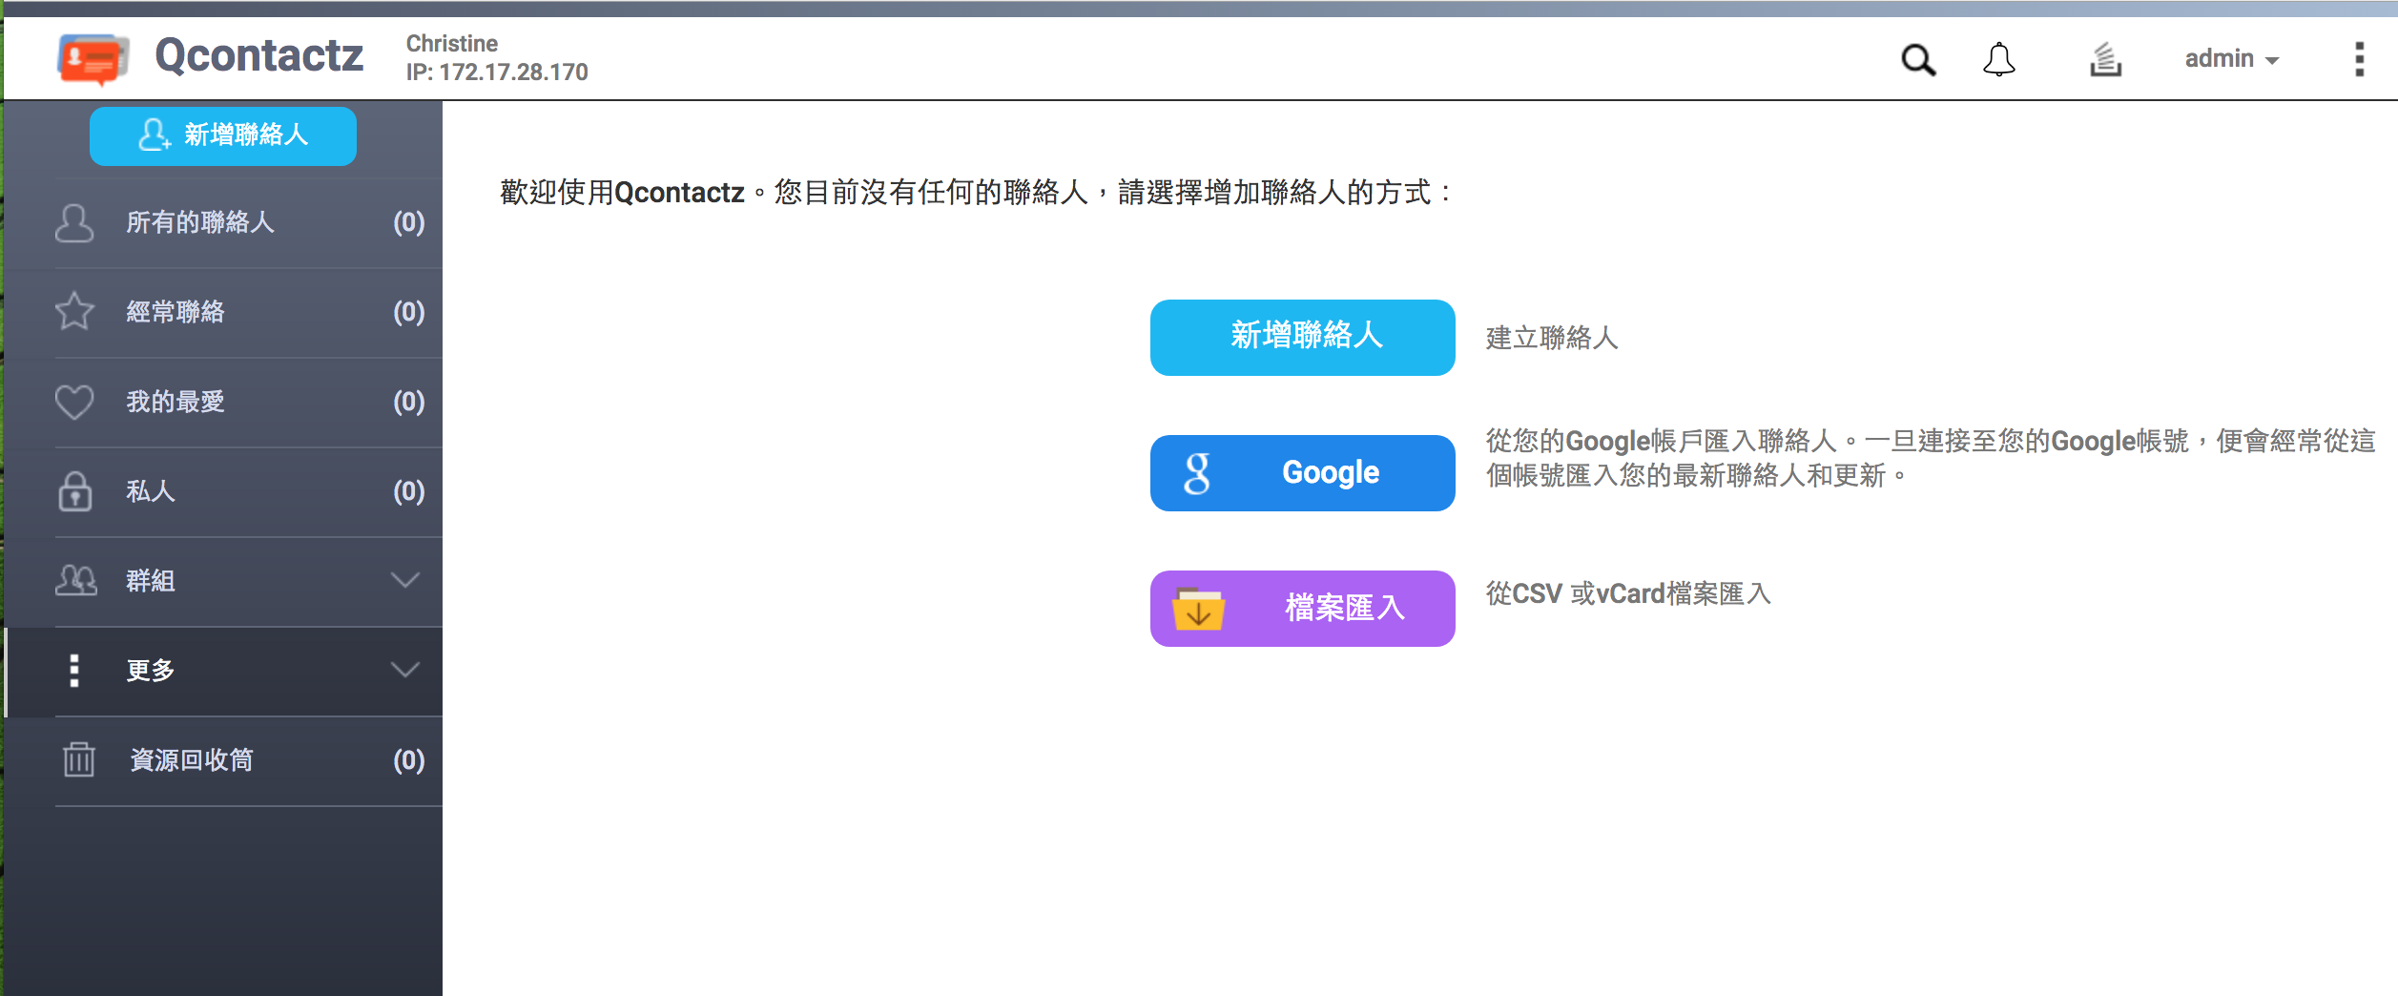
三步驟開始聯絡人管理
1
2
安裝 Qcontactz 應用程式
選擇匯入聯絡人方式
可以自行手動新增聯絡人、從Google匯入和檔案匯入

Slide 20
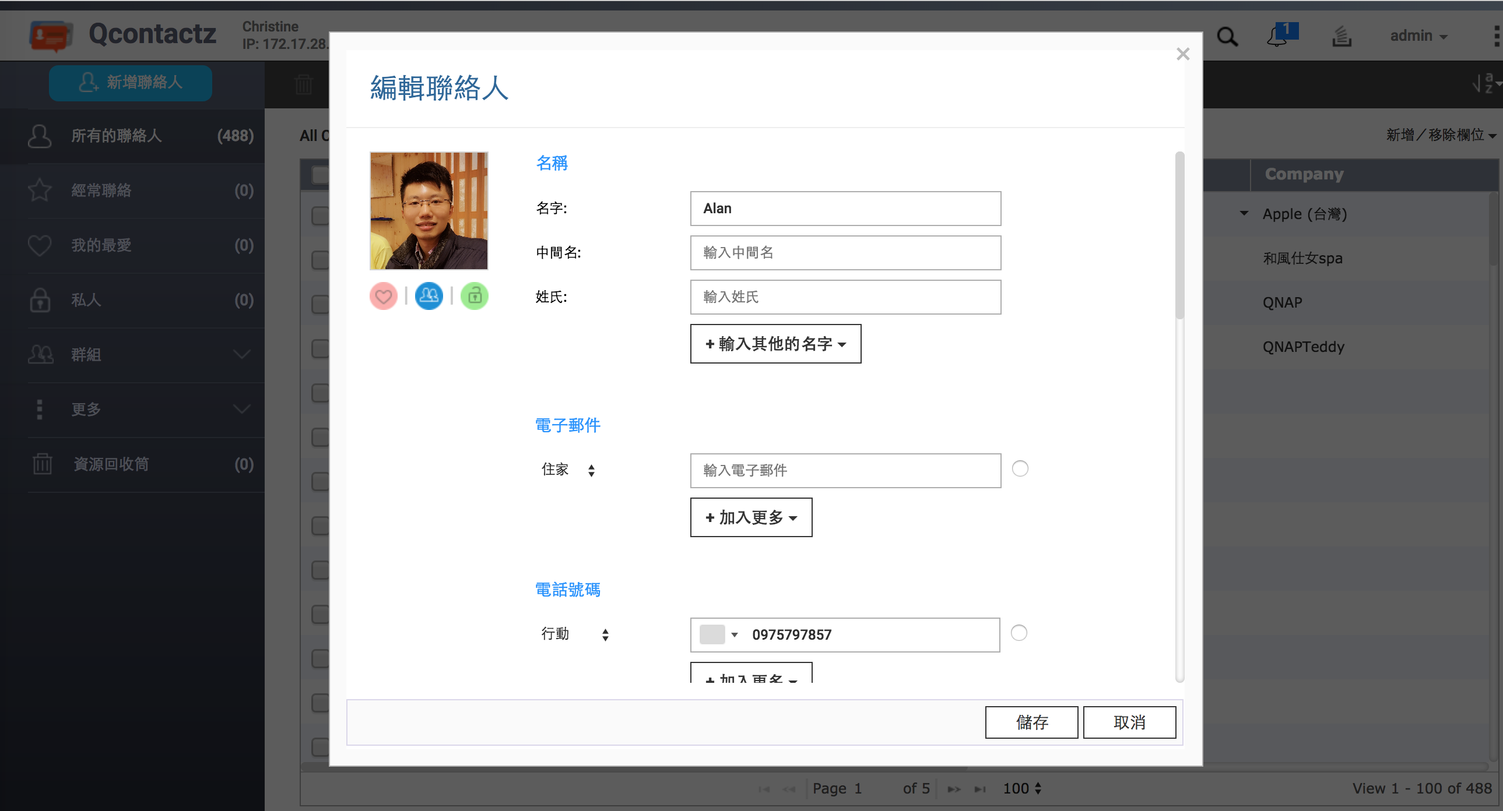
三步驟開始聯絡人管理
3
匯入成功後，就可以開始管理您的聯絡人囉！

Slide 21
Qcontactz 管理功能大解析

Slide 22
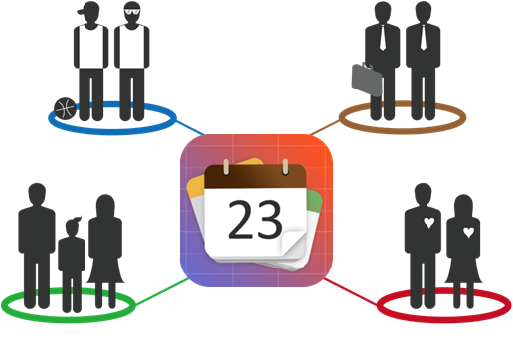


管理聯絡人資訊
分群組管理聯絡人資訊。
新增、編輯、刪除聯絡人群組。
特別區分您的 "我的最愛" 聯絡人資訊。
在彈指之間搜尋百萬筆聯絡人資訊。
朋友聚會
工作夥伴
家庭活動
戀人
主動辨識與整理您最常用的聯絡人資訊

Slide 23
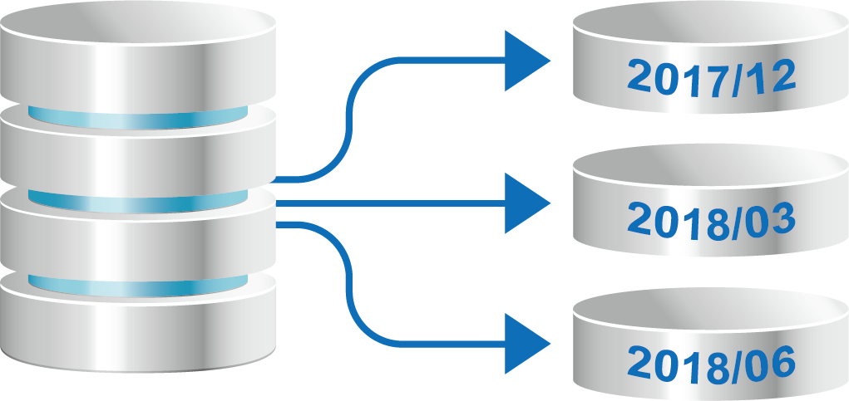
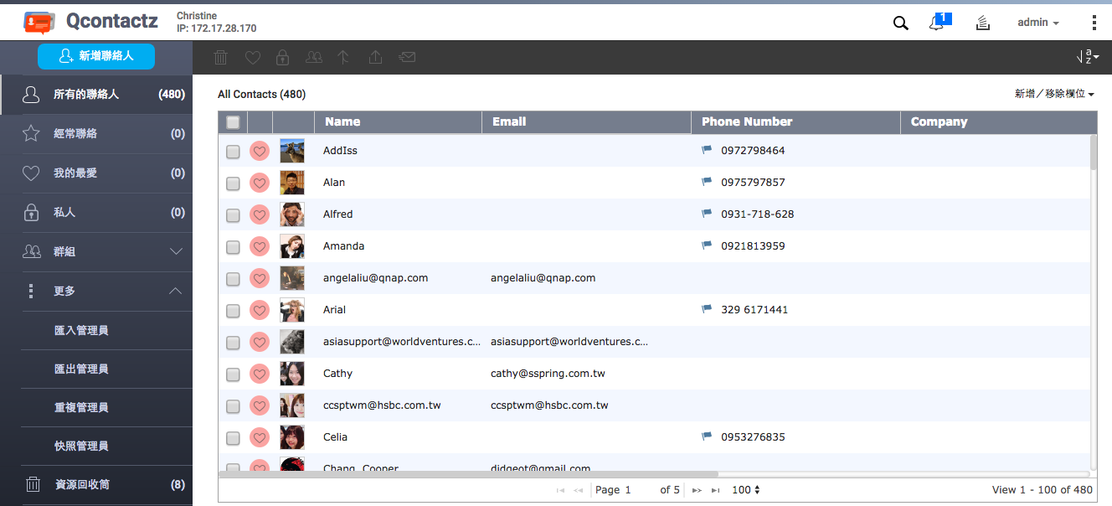

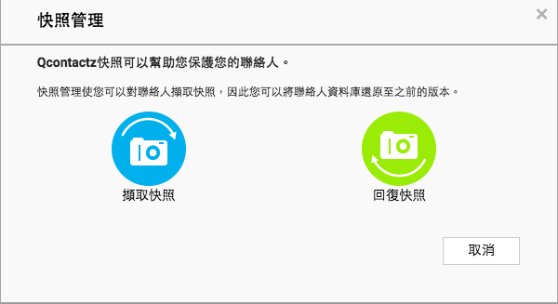
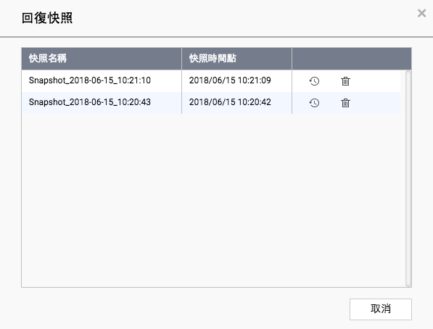
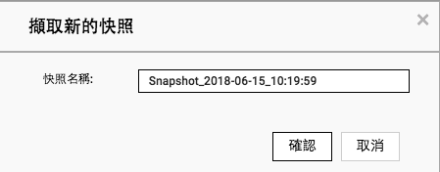
管理聯絡人的版本快照＋還原
備份與管理多種版本的聯絡人清單。
輕鬆將您的聯絡人清單回復至任何先前備份版本。
快照管理員

Slide 24
受夠了太多重複聯絡人資訊？

Slide 25
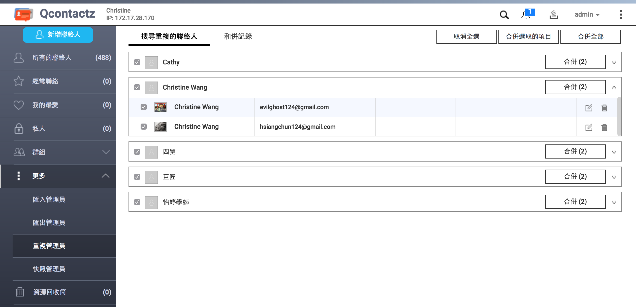
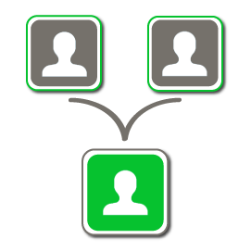
合併重複資料 省時又省力
合併重複的聯絡人資訊。
檢視合併紀錄。
還原合併的連絡人資訊。
重複管理員

Slide 26
企業方案報您知

Slide 27

靈活的 API 運用-提升工作效率
開放 API 接口供第三方應用程式與系統整合使用，完美搭配現有的客戶關係管理 (CRM) 與企業資源規劃 (ERP) 方案。
Notes:
Qcontactz 開放 API 接口供第三方應用程式與系統整合使用。只要在瀏覽器上輸入 [NAS IP:9090/api/v1/docs] 即可瀏覽文件，亦可將 Qcontactz 聯絡人管理應用整合於企業原有的 CRM / ERP 資料庫，提供跨平台、多終端的聯絡人管理解決方案。

Slide 28
Live Demo

Slide 29
QcalAgent 來解答
電腦上有排會議，Google 日曆又有活動？
來回更新，一不小心就漏掉重要活動和會議？

Slide 30
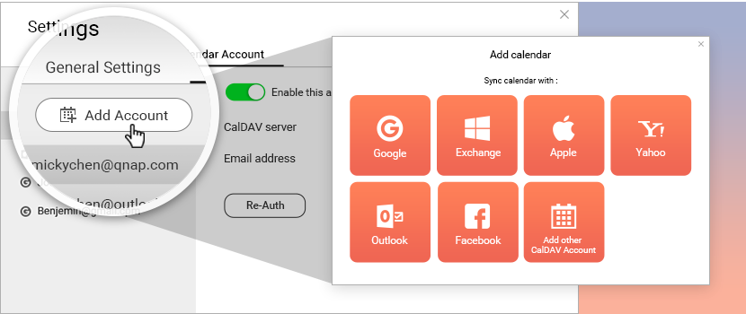
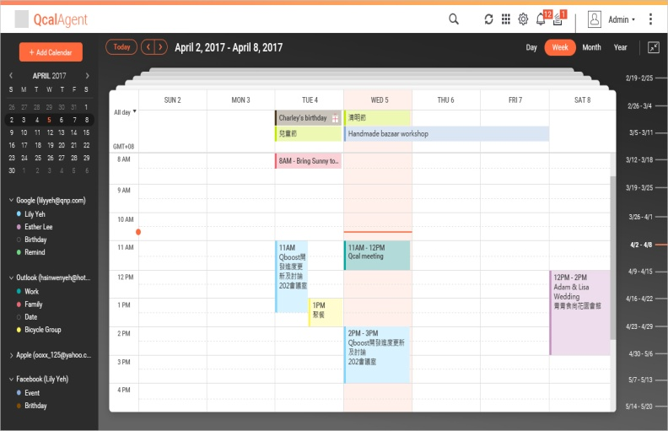

QcalAgent 完整掌握工作及生活
支援 Google、Outlook 和 Yahoo 登入，或是另外透過 CalDAV 帳號的登入方式，直接連結日曆，提供使用者最大的彈性。
整合公司、私人行事曆，單一平台管理好方便。
追蹤重要活動、共用時間表，以及製作多個日曆。
匯入
同步
大容量備份、整合管理多個行事曆-QcalAgent

Slide 31
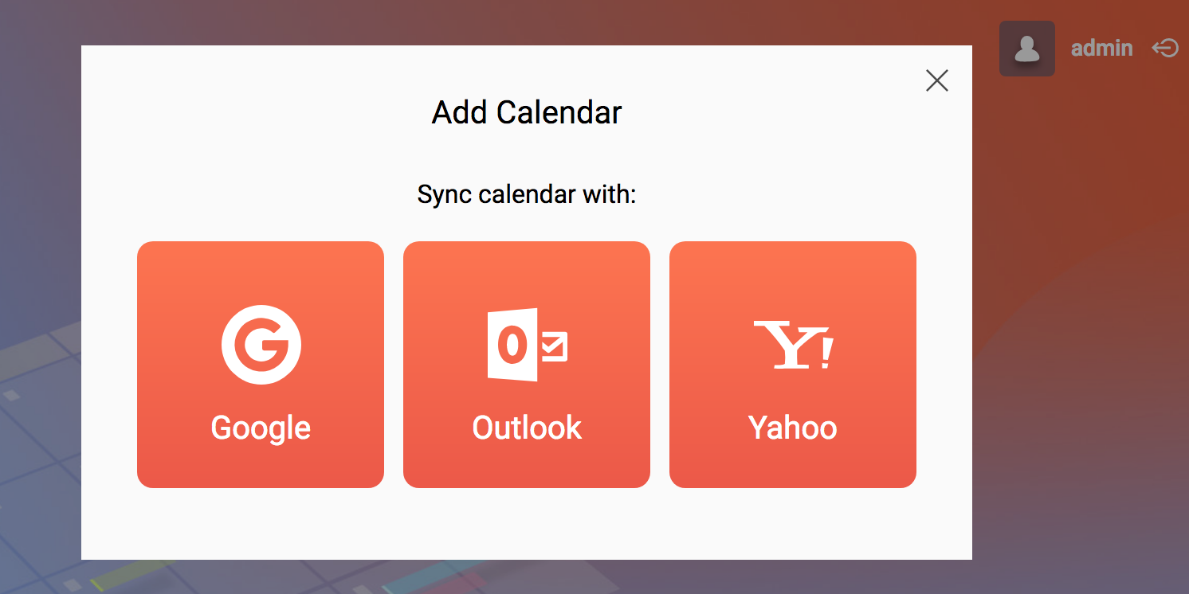
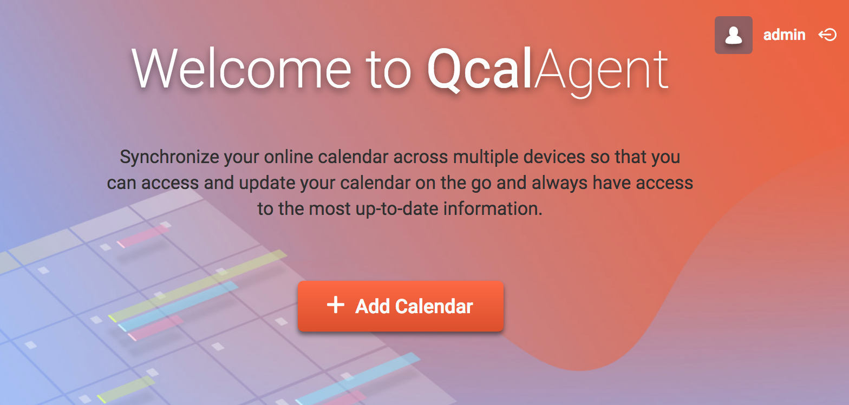
如何整合您的行事曆
1
安裝 QcalAgent 後，進入主頁面
2
選擇新增您的行事曆伺服器
1

Slide 32
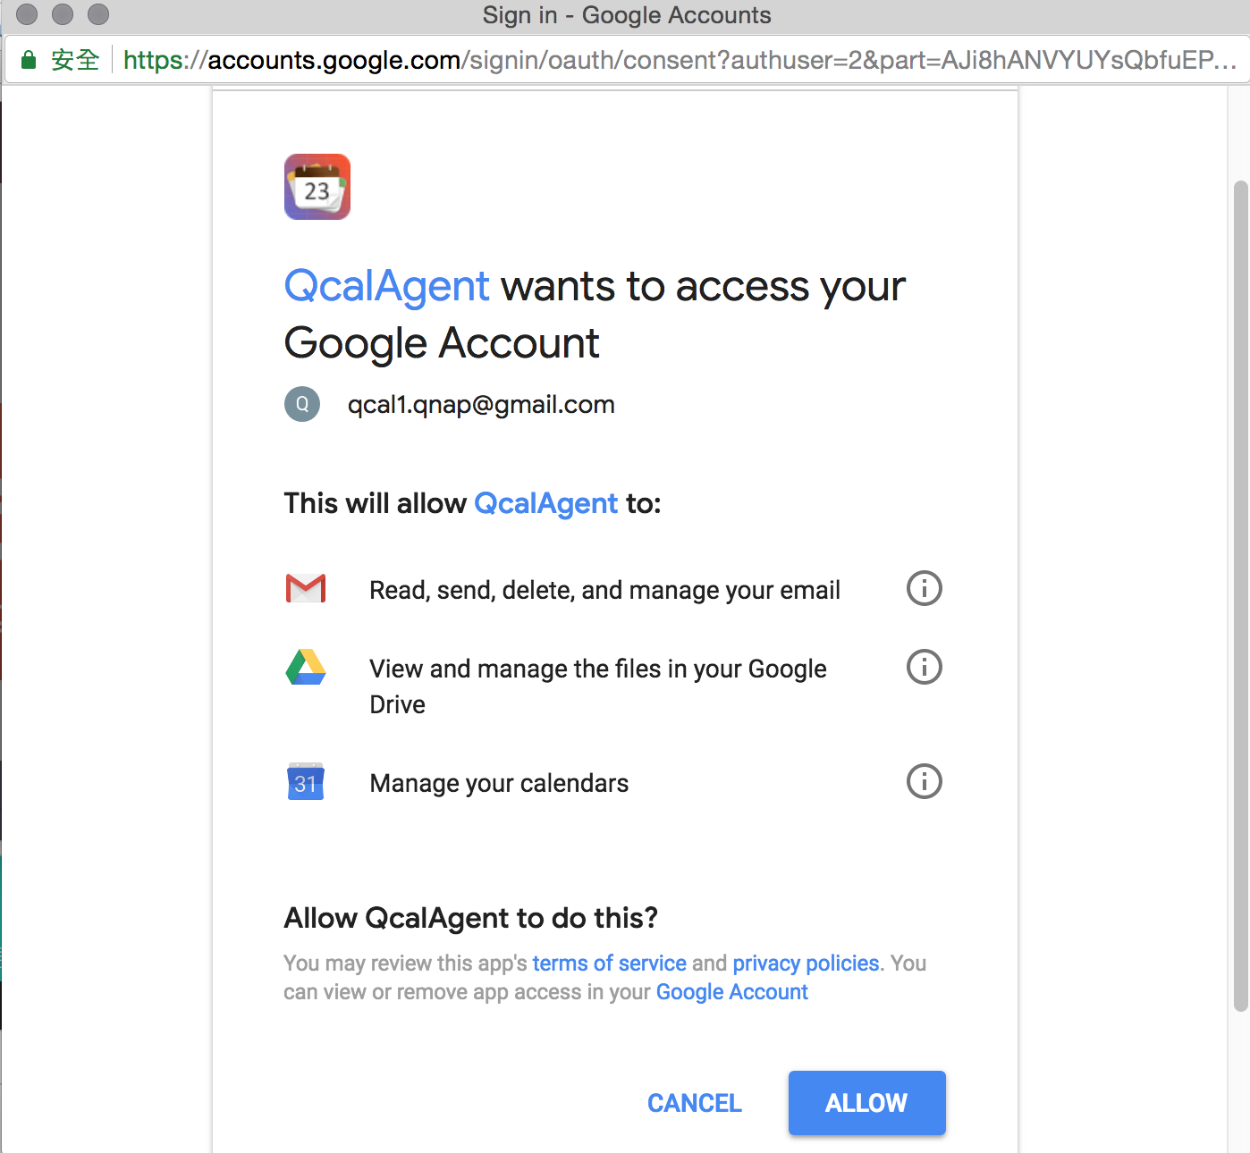
如何整合您的行事曆
3
4
認證您的帳號資訊
開始您的主頁面活動
1

Slide 33
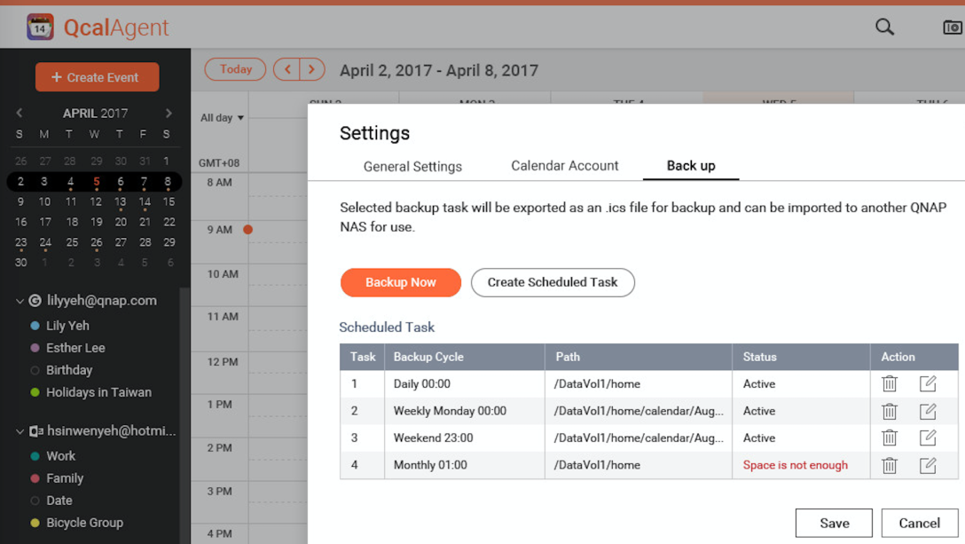

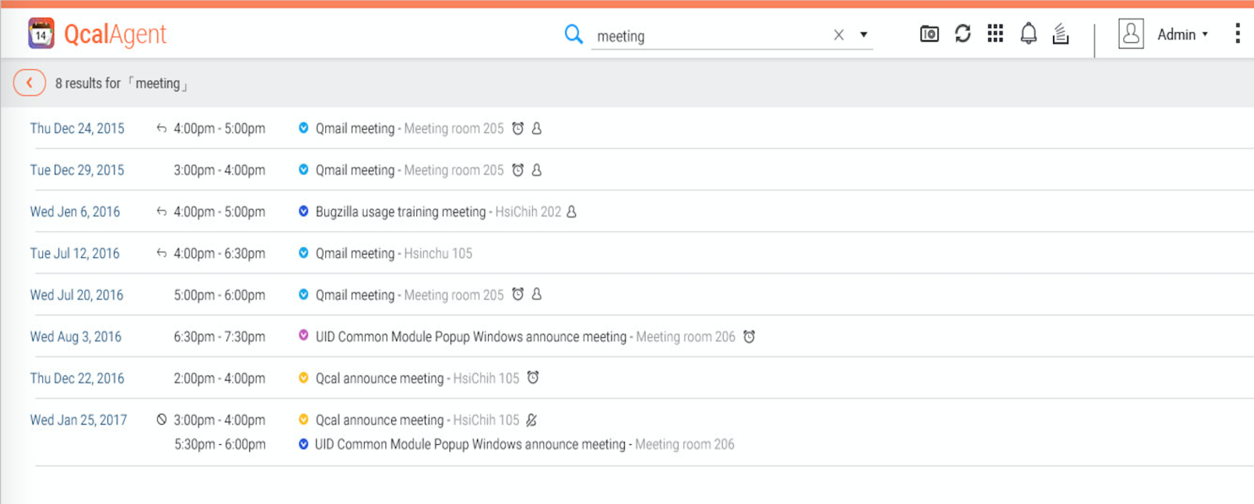

NAS 空間吃到飽 長久保存活動紀錄
設定定時備份保護您的重要活動紀錄與任務排程。
輕鬆查看過去活動、會議紀錄…
定時備份
定時備份
50TB+

Slide 34

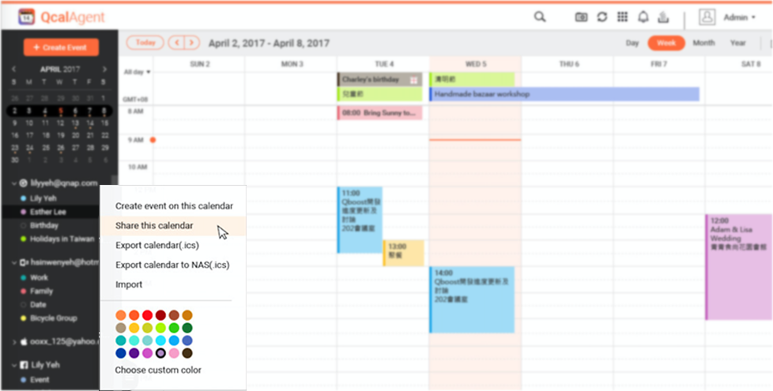
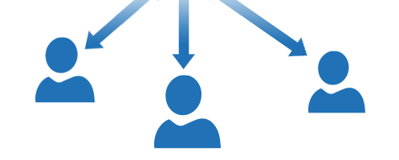
聰明管理與分享團隊時間表
家庭共用行事曆，了解各個家庭成員的行程，約定共同活動時間。
  團隊的專案管理行事曆，最新目標、待辦郵件及未完成任務標記在行事曆上，分享給小組成員，可加快安排會議的速度。
朋友聚會
工作夥伴
可容納並允許多個 NAS 使用者使用 QcalAgent 一同分享行事曆
家庭活動
戀人

Slide 35
Live Demo

Slide 36
最佳的組合應用
QmailAgent + Qcontactz + QcalAgent

Slide 37
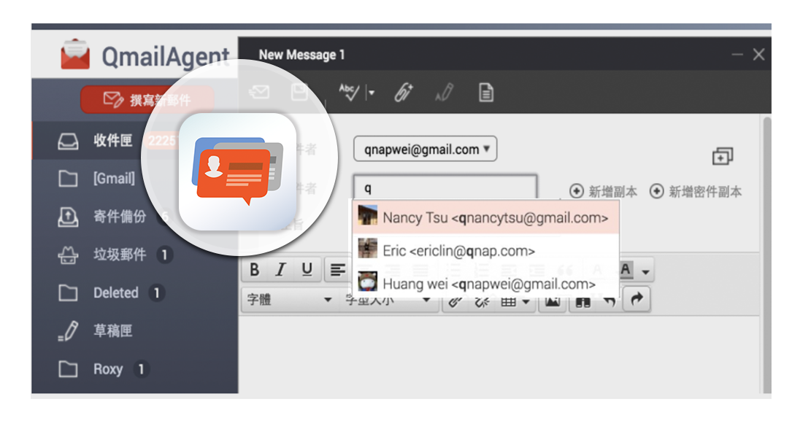
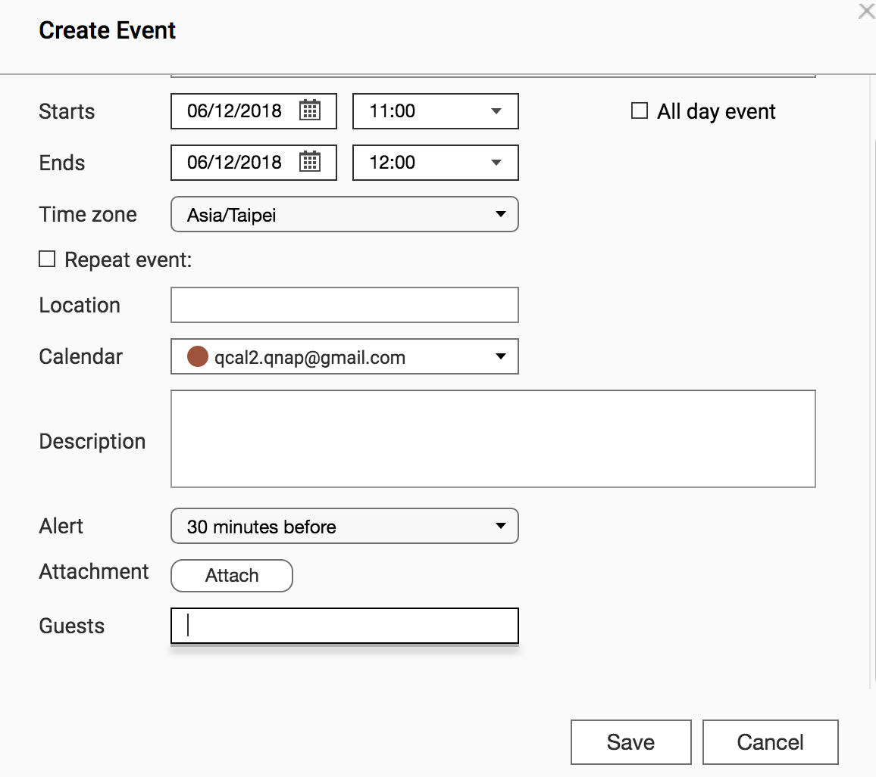
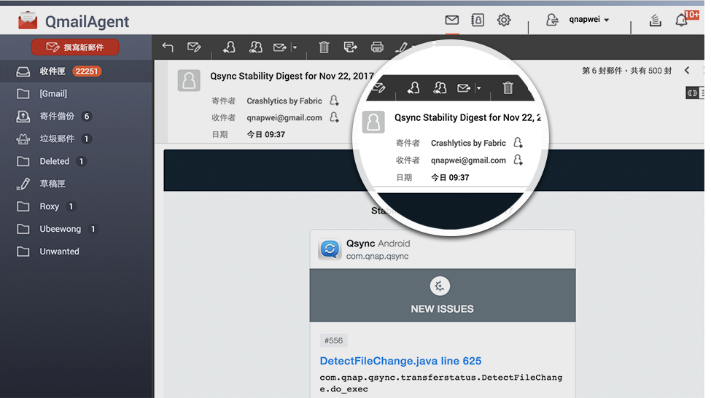
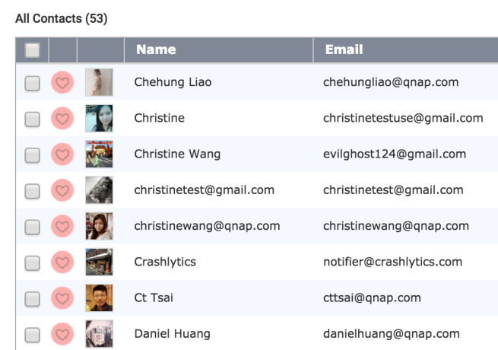

三位一體 最佳的組合應用
整合運用下，聯絡人資訊將可自動同步到 QcalAgent 與 QmailAgent，系統將自動幫您帶入Qcontactz 的聯絡人資料。
新的郵件地址、會議邀請人可新增至 Qcontactz，在 Qcontactz 上也可直接選擇聯絡人並撰寫新郵件，快速開啟新的聯繫。

Slide 38
為何是企業最佳的生產力方案？

Slide 39

輕鬆享有異地異機備援
企業在保存資料後，會因成本與管理考量，只將資料備份在同個地方，或因資料儲存空間大，忽略了異地備援的重要性。
經年累月地累積的電子郵件、聯絡人和行事曆活動不僅可直存在 NAS，並可輕鬆再次備份至另外一台 NAS 上，享受簡單方便的異地備援方案。
RTRR

Slide 40
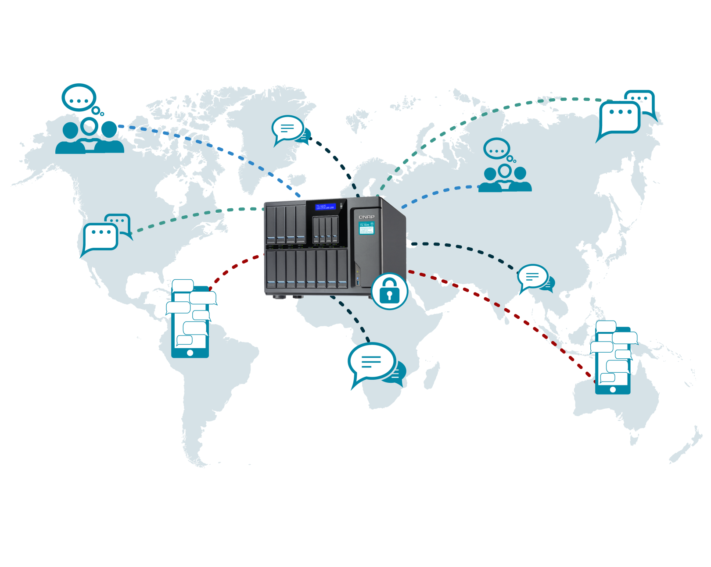

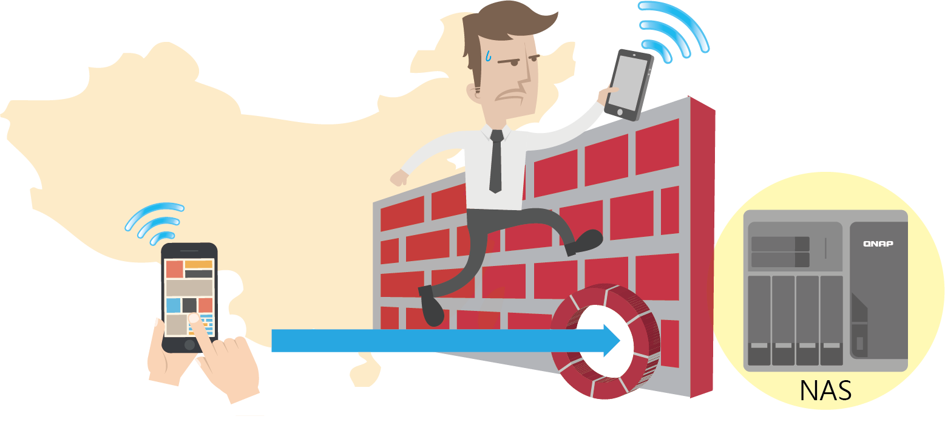


透過 NAS 查看，隱私有保障
避免因外部連線遭到阻擋或 IP 存取紀錄被監管側錄，直接連回 NAS 查看郵件、聯絡人和行事曆更有隱私保障。
不必翻牆也能在網路受限制的地區建立 Google 行事曆的工作與收發Gmail。

Slide 41
QNAP 行動陣線
讓您在任何地方存取資料

Slide 42


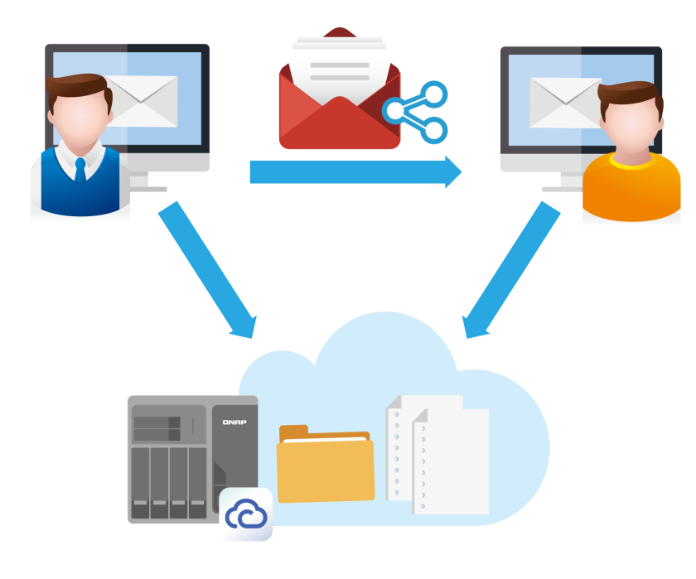

QmailClient
郵件管理一次解決
Live Demo
隨時瀏覽多個信箱。
分享連結 - 輕鬆傳送大檔案。
新信件推播通知。
發送郵件夾帶分享連結
變更分享
連結設定
在連結頁面進行閱覽或下載

Slide 43



Qcontactz
通訊錄智慧幫手
一覽 Google 聯絡人與手機通訊錄。
智慧篩選重複資訊，輕鬆打造簡潔通訊錄。
從您的手機匯入資料至 NAS，同步更新聯絡人清單。

Slide 44


行動版: 隨時掌握最新資訊
如何讓 QcalAgent 與手機同步？
搭配熱門的 iOS & Android 行事曆應用程式連線至 NAS QcalAgent 伺服器
Google 日曆
Microsoft Outlook
iPhone 行事曆
Tiny Calendar
TimeTree
QcalAgent

Slide 45
選擇最佳生產力工具
辦公室達人就是您！
©2018著作權為威聯通科技股份有限公司所有。威聯通科技並保留所有權利。威聯通科技股份有限公司所使用或註冊之商標或標章。檔案中所提及之產品及公司名稱可能為其他公司所有之商標 。

